Slide 1
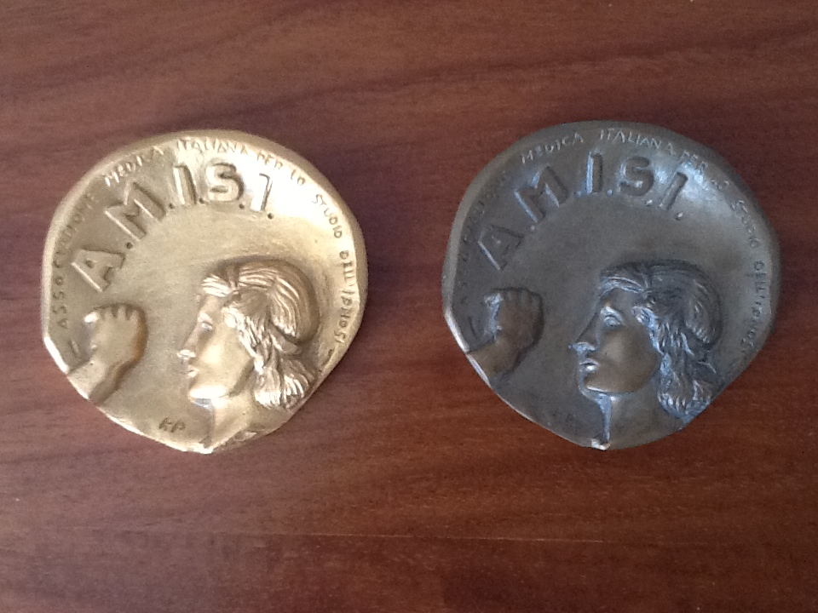
L’IPNOSI IN ITALIA
Silvia Giacosa
AMISI - SEPI

Slide 2
“Se mi richiamo ai tempi lontani del mio approccio con l’ipnosi, devo ricordare che l’interesse primario è stato quello di dare un aspetto scientifico al procedimento; perciò diffondere la sua conoscenza e renderne possibile la pratica ad un livello medico,
terapeutico.”
Giampiero Mosconi 2010

Slide 3
“Se la pratica non viene diffusa e conosciuta è difficile consolidare a livello scientifico le sue proprietà. In effetti anche per questo ho cercato di mantenere l’obiettivo della sua conoscenza a livello accademico universitario.”
Giampiero Mosconi 2010

Slide 4
Il terapeuta, la sua formazione,
la crescita personale,
l’approccio verso se stesso e verso il paziente,
la cura, la relazione empatica,
l’onestà nella comunicazione ipnotica, i valori individuali, l’assenza di giudizio,
la disponibilità ad infrangere i preconcetti propri e quelli del paziente,
la coppia terapeutica

Slide 5
Codice Deontologico per gli associati della Associazione Medica Italiana per lo Studio dell’Ipnosi – AMISI
allegata la
“Versione sintetica da esporre nello studio dell’Associato, a disposizione dei clienti”
Milano, settembre 1993

Slide 6
Se sapremo distinguere tra ipnotismo, ipnosi e psicoterapia ipnotica, quest’ultima acquisterà palesemente, assieme alla dignità clinica, la propria identità. Il che è tra gli obiettivi della nostra Scuola. 1995

Slide 7
“L’orientamento scientifico culturale della Scuola fa riferimento al modello di Erickson. Il modello formativo, coerente con il modello scientifico, prepara gli allievi ad una psicoterapia volta ad identificare e modificare i comportamenti disadattavi mediante procedure di tipo pragmatico fra le quali è centrale la tecnica ipnotica”
Motivazione della Commissione Ministeriale Esaminatrice che ha approvato il riconoscimento 1998

Slide 8
Per quanto paradossale ci possa sembrare
non è l’ipnosi
quello che Erickson c’insegna, ma l’uso
del procedimento ipnotico
2001

